Slide 1

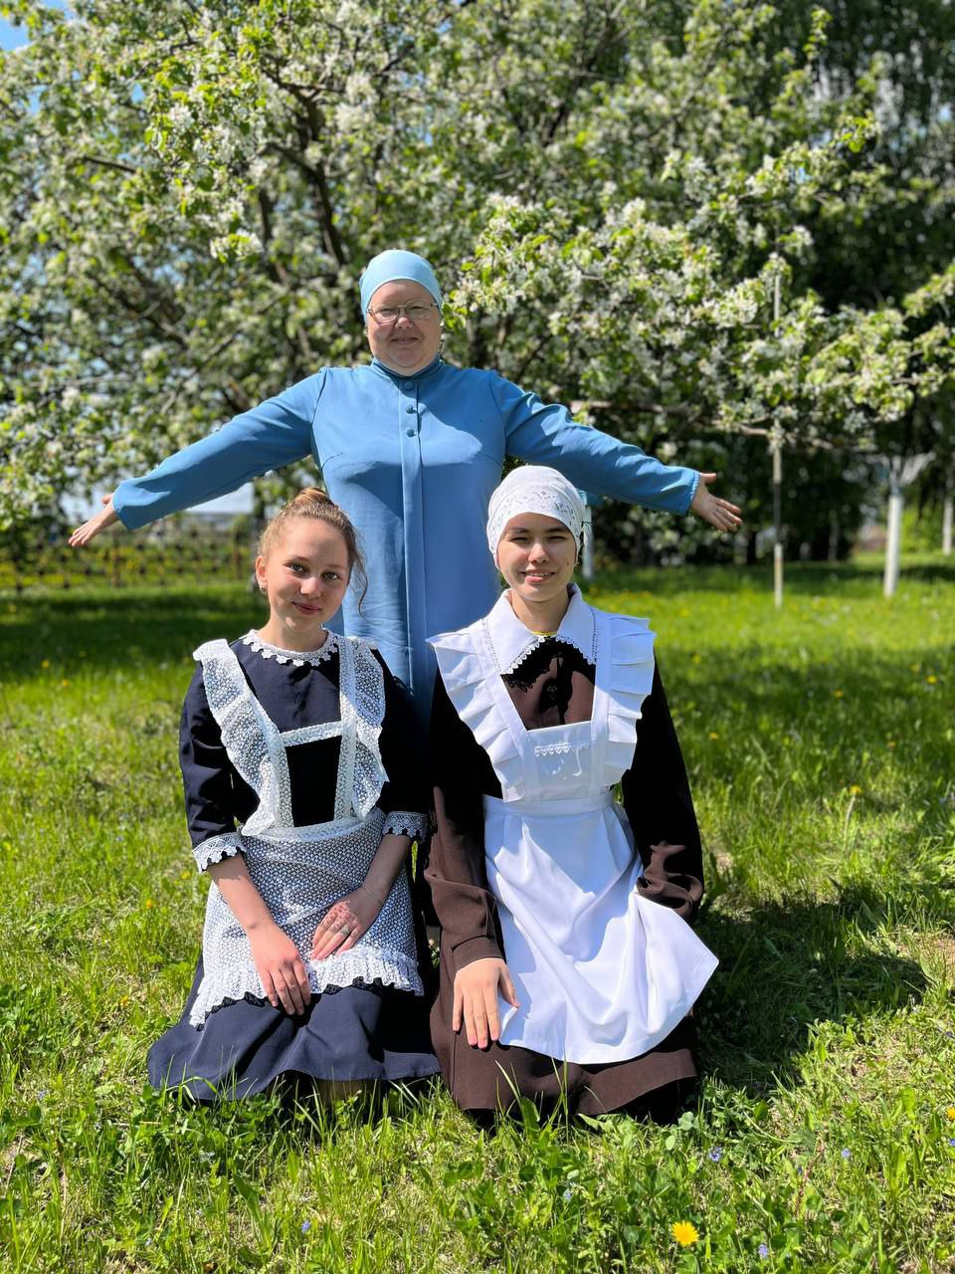
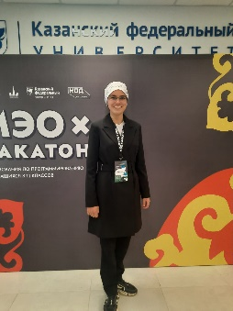
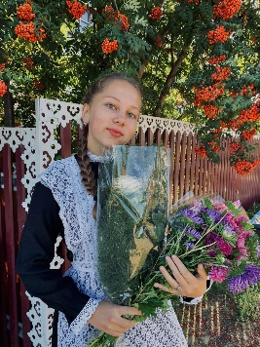
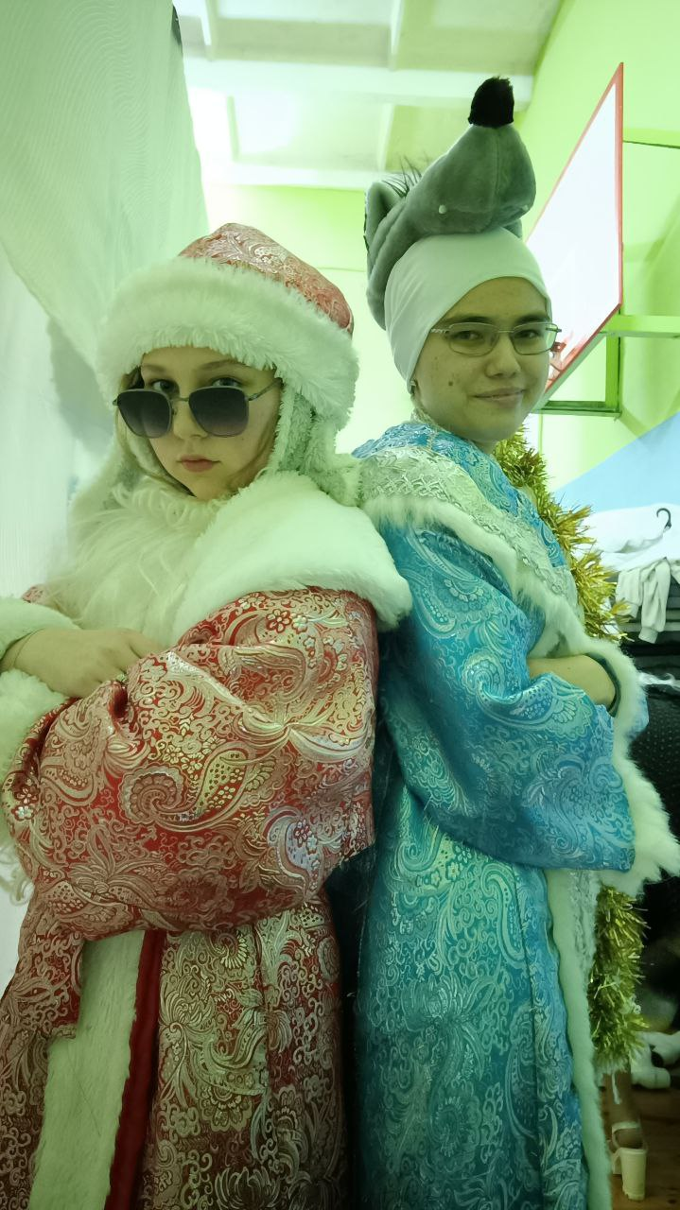
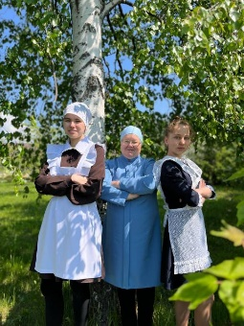
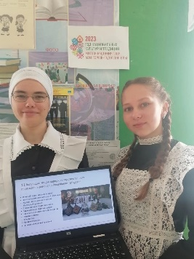
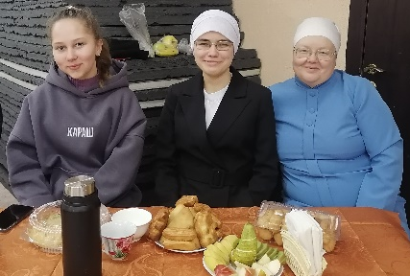
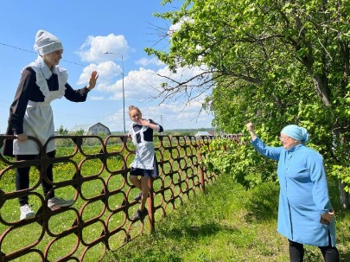
Йолдызларга тиң җитез, өлгер без,
Матур эшләр, якты хыял белән үтә көнебез
Йолдызларга тиң җитез, өлгер без,
Матур эшләр, якты хыял белән үтә көнебез
6+ Якты йолдыз
Без быел 11 сыйныфта. Алда имтиханнар… Шуңа күрә дә, уңышлар юлдаш булсын безгә...
Сентябрь- декабрь айлары безнең өчен бик кызыклы үтте, Ничәмә - ничә сайтка регистрация үттек, Сферумда язышабыз, төрле акцияләрдә , бәйрәмнәрдә катнаштык. Зилә җәй көне 8-11 сыйныфлар өчен үткәрелгән Программалаштыру буенча ярышка барып кайтты. Бүгенге көндә Яңа елга әзерләнәбез.
Укытучыларны, укучыларны Яңа еллар белән котлыйбыз.Саулык- сәламәтлек уңышлар, бәхет телибез.
Баш мөхәррир: Сибгатова К
Хәбәрче: Беляева Зилә
Корректор: Ләйсән апа
Адресыбыз: Лаеш районы Кече Елга авылы
Каенлык урамы, 1 нче йорт
Телефон: 3-25-55 E- mail: YaktiYold@mail.r

